Slide 1
Hálózati Infrastruktúra Tervezése és Kivitelezése 2.csoport
Készítették:
Berki Dorina
Csépányi Bárdos Letícia
Budai József

Slide 2
Bevezető
A feladatunk egy közepes méretű vállalat három telephelyének hálózati infrastruktúráját megtervezni, megvalósítani és tesztelni. A feladat során számos fontos szempontot kell figyelembe venni annak érdekében, hogy a rendszer támogassa a vállalat összes üzleti és technikai igényét. A cél egy stabil, biztonságos és skálázható hálózat kiépítése, amely képes biztosítani az üzleti műveletek zavartalan működését és az alkalmazottak hatékony munkavégzését, akár a telephelyeken, akár távoli elérés során.

Slide 3
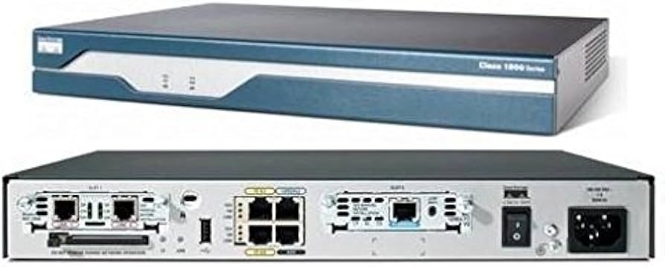
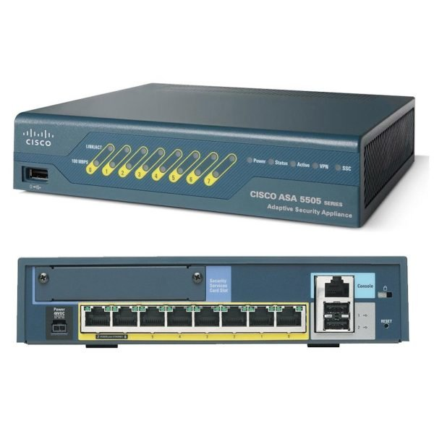
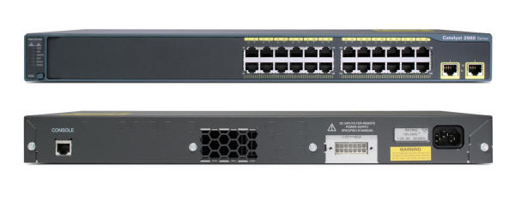
Eszközök
1841 Router
Cisco ASA 5505
2960-24TT Switch

Slide 4
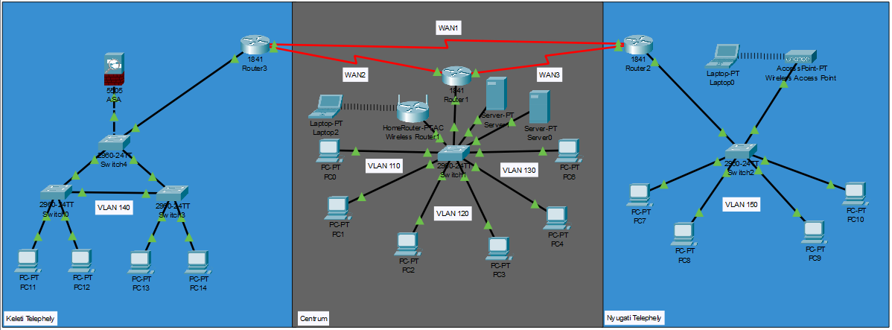
Fizikai topológia

Slide 5
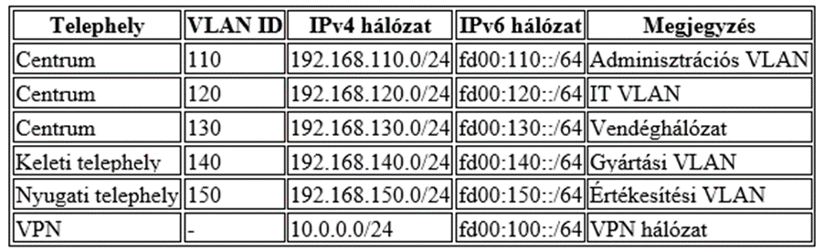
Logikai topológia
Hálózati Címzési Terv

Slide 6
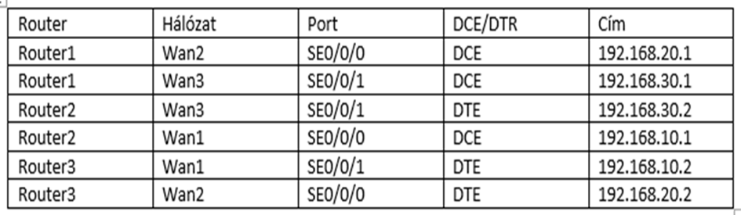
Wan Címzési Táblázat

Slide 7
Eszközök konfigurálása
Konfiguráláshoz használt technológiák:
VLAN-ok,
VSRP,
OSPF,
WAN,
DHCP,

Slide 8
Active Directory szolgáltatások Cisco szerveren

Slide 9
Csoportmunka felosztás
Berki Dorina:
Linux kiszolgáló:DHCP,DNS
Csépányi-Bárdos Letícia:
Dokumentáció,
Magyar nyelvű prezentáció,
Budai József:
Hálózati topológia elkészítése,programozása,
Angol nyelvű prezentáció.

